Slide 1
L’enseignement scientifique du tronc commun du cycle terminal

Slide 2
2h/semaine pour tous les élèves (spécialistes ou non)
Une place à l’ensemble des champs disciplinaires (Mathématiques, PC, SVT, informatique et numérique)
Une organisation selon le choix de l’établissement
Une évaluation en contrôle continu (1ère et terminale) dont 1 épreuve sur banque en 1ère et 1 en terminale.

Slide 3
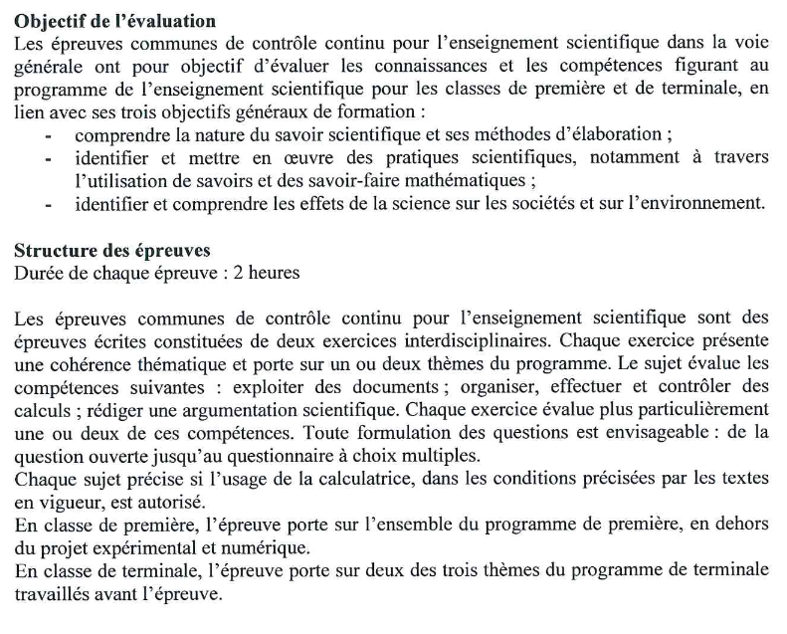
E3C - enseignement scientifique
Lien éduscol

Slide 4
Un programme construit pour appréhender ce qu’est la science (et ses principes) Programme d’enseignement scientifique
4 thèmes en première:
Une longue histoire de la matière (éléments chimiques, cristaux, cellules)---une (petite) histoire de la matière
Le soleil, notre source d’énergie (soleil et bilan radiatif, photosynthèse)---une (petite) histoire de l’énergie
La Terre, un astre singulier (forme et âge de la Terre, place dans l’univers)---une (petite) histoire de la planète
Son et musique, porteurs d’information (son et musique)---une (petite) histoire de l’information
+ 1 projet expérimental et numérique

Slide 5
Un préambule qui donne l’état d’esprit, la philosophie de cet enseignement
Des objectifs généraux de formation : réels objectifs d’enseignement
Montrer aux élèves ce qu’est la science, comment elle se construit, comment elle contribue au grand récit du monde et comment pour chaque objet d’étude, l’ensemble des disciplines co-existent et sont nécessaires.
Des thématiques : objets d’enseignement et prétextes aux objectifs généraux

Slide 6
Pour chaque thématique :
Comprendre la nature du savoir scientifique et ses méthodes d’élaboration (pas le savoir pour le savoir, mais comment et pourquoi il se construit)
Identifier et mettre en œuvre des pratiques scientifiques (les méthodes de la science)
Observer
Décrire
Mesurer
Quantifier
Calculer
Imaginer
Modéliser
Simuler
Raisonner
Prévoir et reconstituer
Publier et communiquer
3. Identifier et comprendre les effets de la science sur les sociétés et sur l’environnement

Slide 8
La structure thème/sous-thèmes et l’écriture du programme
Un chapeau du thème donnant un sens général dans un contexte plus large : n’est pas le programme
Histoire, enjeux, débats : des pistes de traitement « ouvert » ; seule contrainte : en saisir au moins une dans le courant du thème (fournit un esprit de travail, non un contenu).
Un chapeau de sous-thème : esprit global, n’est pas le programme
Savoirs et savoir-faire exigibles : penser aux contraintes de l’évaluation (le programme exigible)
Prérequis et limites : préciser la continuité verticale et cadrer

Slide 9
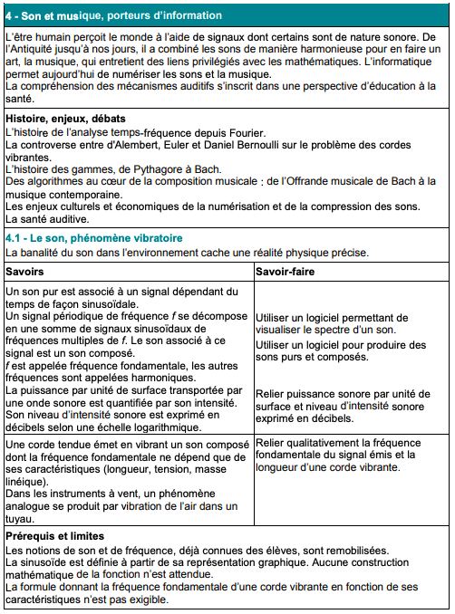

Slide 10
Thème 1: une longue histoire de la matière
Echelle de l’élément chimique
Un niveau d’organisation: les éléments chimiques
Vers une organisation de plus en plus complexe de la matière
Des édifices ordonnés: les cristaux
Concerne aussi le vivant (squelette, coquilles etc…)
Echelle de la molécule
Une structure complexe: la cellule vivante:
Idée essentielle: la structure cellulaire, de sa découverte à sa connaissance plus précise
Echelle de la cellule

Slide 11
Émise
Thème 2: Le soleil, notre source d’énergie
Le rayonnement solaire
Reçue
Le bilan radiatif terrestre
L’énergie solaire
Une conversion biologique de l’énergie solaire: la photosynthèse
Idée essentielle: conversion et transfert d’énergie→ Flux d’énergie à différentes échelles d’espace et de temps (planète, feuille, échelle humaine, échelle des temps géologiques)
Convertie et transférée (flux d’énergie)
Le bilan thermique du corps humain
Idée essentielle: des flux d’énergie permettent le maintien de la température corporelle.

Slide 12
Thème 3: La Terre, un astre singulier
Sa forme
La forme de la Terre
L’histoire de l’âge de la Terre
Idée essentielle: quels sont les arguments qui ont permis de connaître l'âge de la Terre? ou comment s’est construit progressivement ce savoir scientifique actuel qu’est l’âge de la Terre (4,57 milliards d’années)
La Terre
Son âge
Son mouvement
La Terre dans l’Univers

Slide 13
Nature
Le son, phénomène vibratoire
Thème 4: Son et musique, porteurs d’information
La musique ou l’art de faire entendre les nombres
Production
Le son et la musique, porteurs d’information
Le son, une information à coder
Enregistrement
Entendre la musique
Idée essentielle: comprendre dans les grandes lignes comment le son est perçu par l’organisme.
(passage entre le phénomène physique du son et la sensibilité auditive consciente)
Perception et conséquences sur la santé

Slide 14
Le projet scientifique (expérimental et numérique)
Trois dimensions (plus ou moins développées) :
utilisation d’un capteur éventuellement réalisé en classe
acquisition numérique de données
traitement mathématique, représentation et interprétation de ces données
Thème libre, en lien avec le programme ou non
12h, contiguës ou réparties dans l’année
Possibilité de s’inscrire dans le cadre d’un projet global : classe, établissement, académique ou national (exemple de Vigie-Nature Ecole, Sciences à l’école, etc.)

Slide 15
Accompagnement
1 journée de formation académique (23 mai - 67 ou 24 mai -68)
Des ressources académiques et nationales à venir
Un espace d’échanges et mutualisation académique

